Slide 1
埋設されたパイプの位置、方向推定のための 偏波感受型圧縮センシング
廣瀬夏秋研究室 学部４年
03-210499 高原陽太

Slide 2
目次
１．研究目的と背景
２．関連知識と先行研究
３．提案手法
４．実験手法とその結果
５．まとめと今後の展望

Slide 3
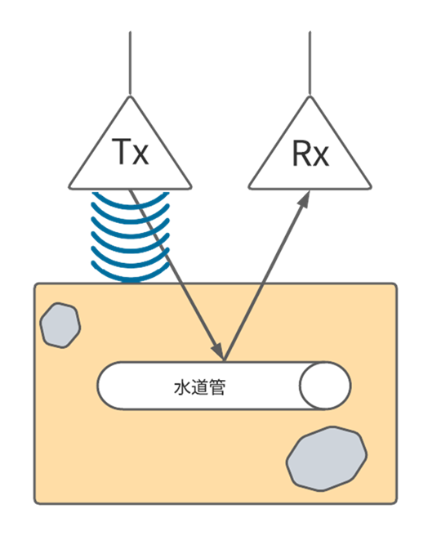
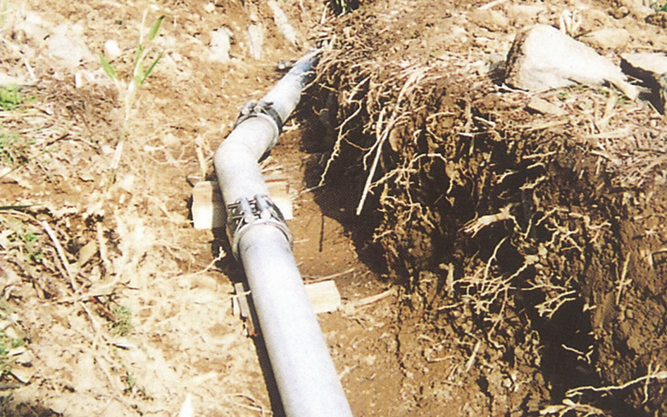
1.研究背景
・土木工事を行う際、地中の埋設物の有無及び形状、位置を推定しておく必要がある
代表例：ガス管や水道管
→地中調査段階でそれら埋設物の詳しい情報を得ておくことが重要となる。
埋まっているパイプの位置及び向きも含めた形状を推定する
[出展:https://www.morishitahouse.jp/info/greenhouse/%E3%83%93%E3%83%8B%E3%83%BC%E3%83%AB%E3%83%8F%E3%82%A6%E3%82%B9%EF%BC%88%E3%83%91%E3%82%A4%E3%83%97%E3%83%8F%E3%82%A6%E3%82%B9%EF%BC%89%E3%81%AE%E3%83%91%E3%82%A4%E3%83%97%E3%81%AE%E6%9D%90%E8%B3%AA/]

Slide 4
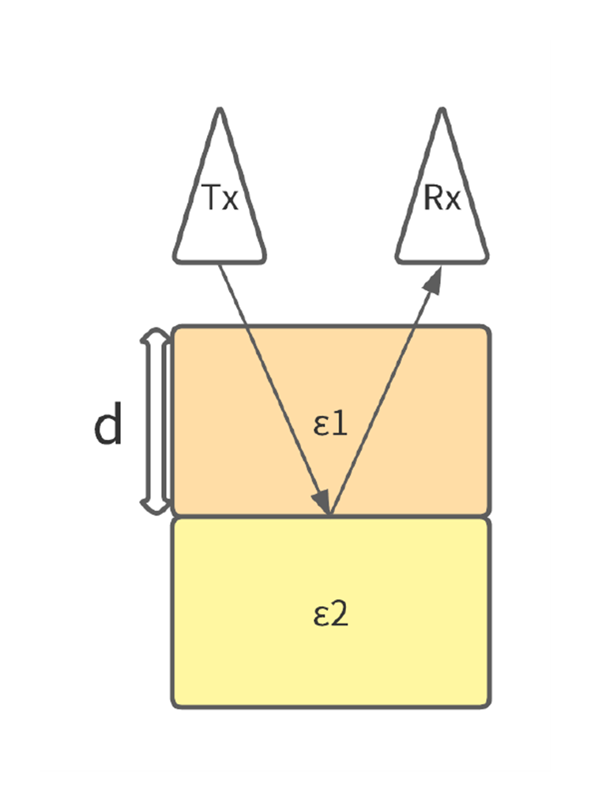
１.研究背景：地中探査レーダ（Ground Penetrating Radar : GPR）
・電磁波を地中に照射し、地中埋設物を探知
・放射された電磁波は媒質が異なる境界面で反射
→土壌と異なる物質に反応して反射する

Slide 5
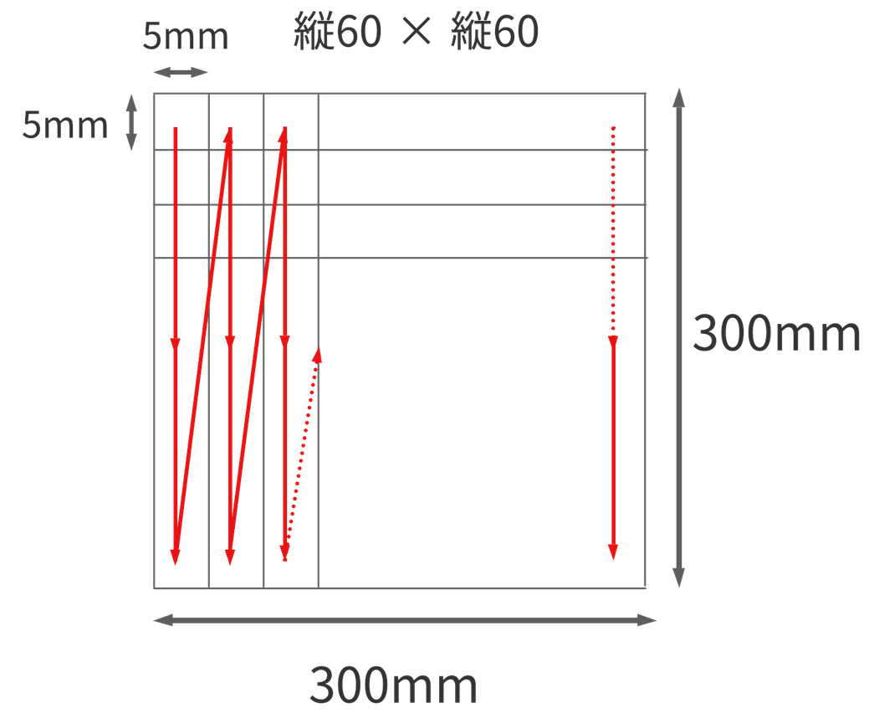
1. GPRの問題点と研究目的
地上から(x,y)座標について細かく移動処理する必要がある
各計測点で複数の周波数を照射する必要がある
→測定に膨大な時間がかかってしまう
研究目的：計測時間を短縮しながらパイプの位置、形状を推定できるようにする

Slide 6
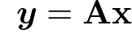
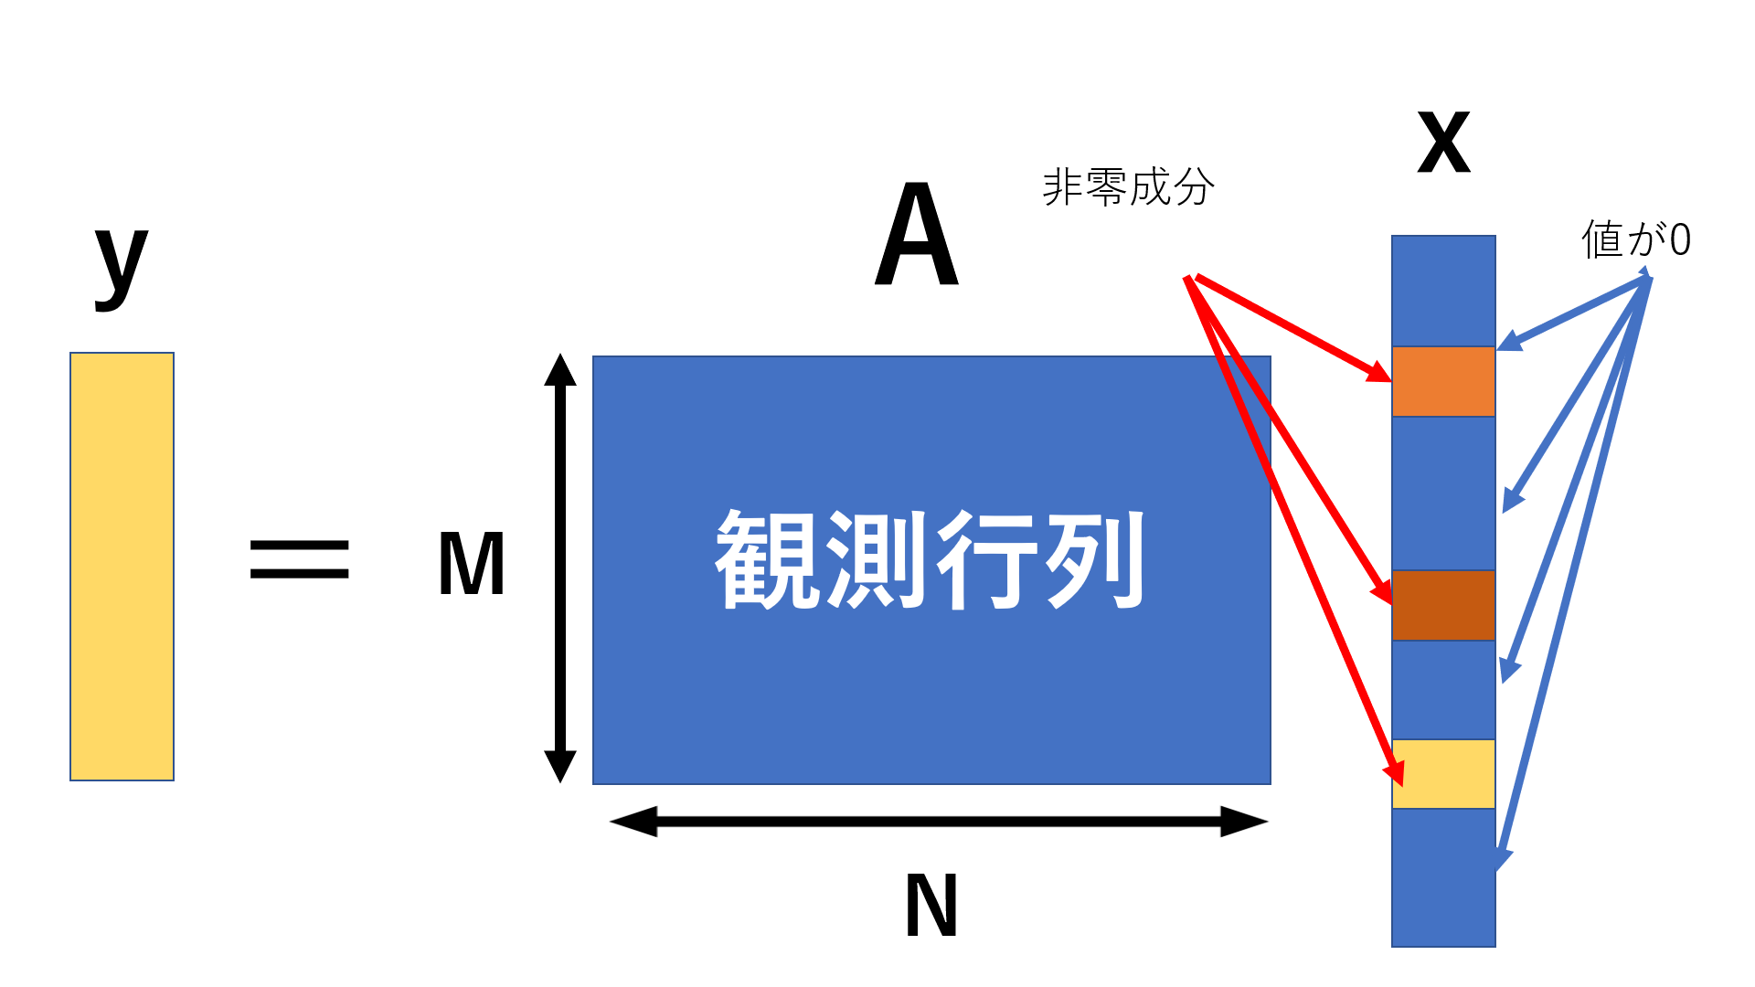
２.関連事項：圧縮センシングとスパース性
圧縮センシングとは、対象となる信号をできるだけ少ない観察点数から復元する技術
ほとんどの成分が零を持つ、あるいは期待される性質をスパース性と呼ぶ
→方程式を解くことができる
→少ない計測点数
で済む

Slide 7
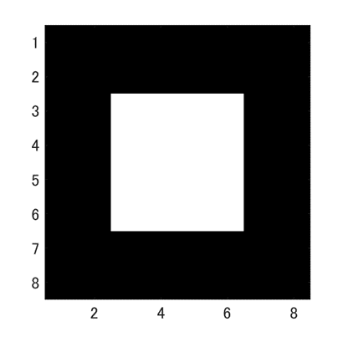
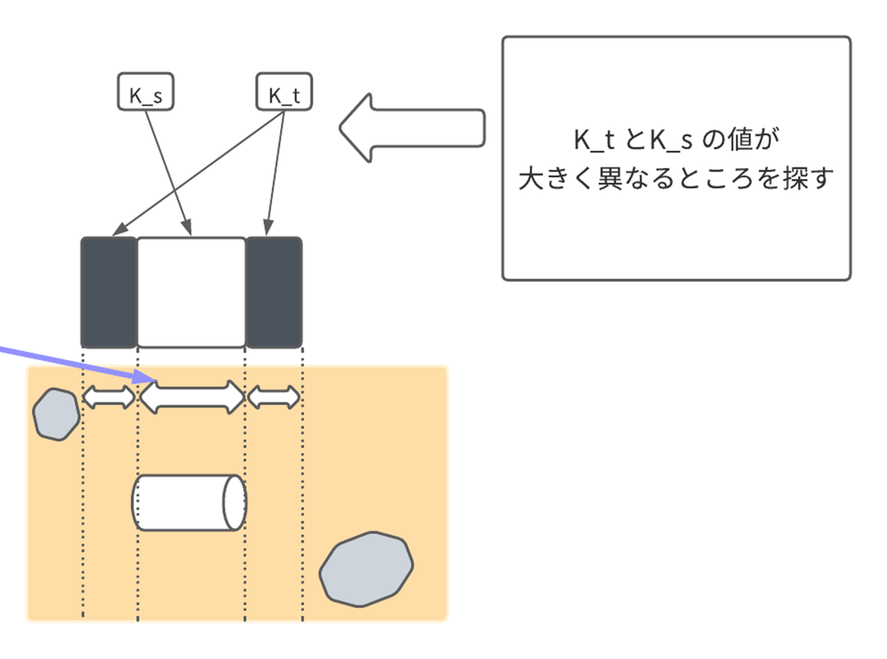
２.先行研究：二次元モデルを用いた一様性圧縮センシング
R.Imaiらによる埋設物のモデル化
・右図のようなモデルを仮定する
・(x,y)平面について探索
→K_sとK_tの内積をとる
→埋設物があると推定される場所を探す

Slide 8
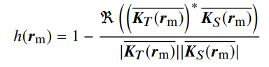
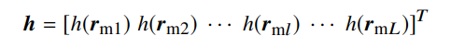
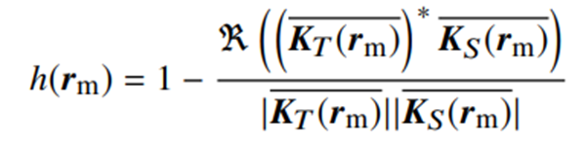
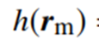
２.先行研究：二次元モデルを用いた一様性圧縮センシング
・白い領域内での領域平均
・黒い領域内での領域平均
→複素内積をとって類似度を比較
これを測定領域について導出したものが下式
が極大になる に目標物があると考えられる
モデルの掃引
[1]:https://ieeexplore.ieee.org/stamp/stamp.jsp?tp=&arnumber=9810860

Slide 9
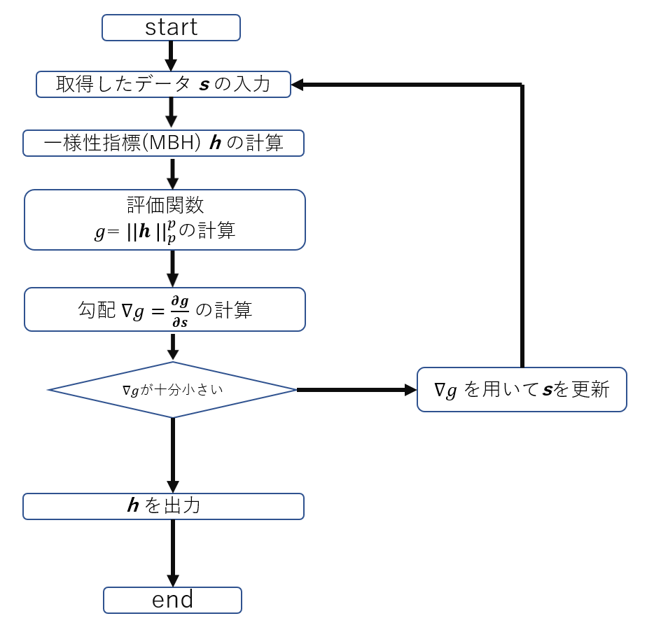
一様性モデルによる圧縮センシングの流れ
・評価関数が小さくなるように散乱行列を更新していく
・hの値がスパースになるまで行う

Slide 10
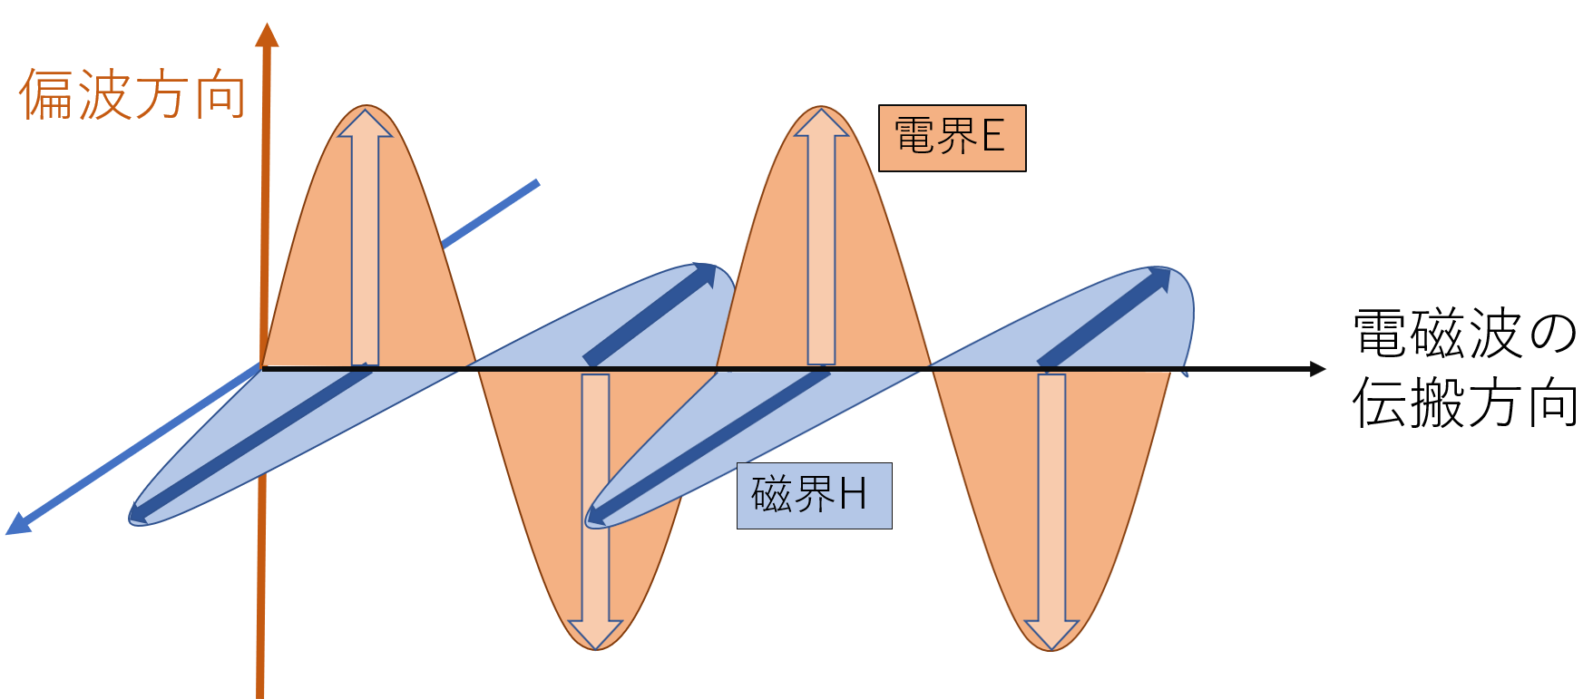
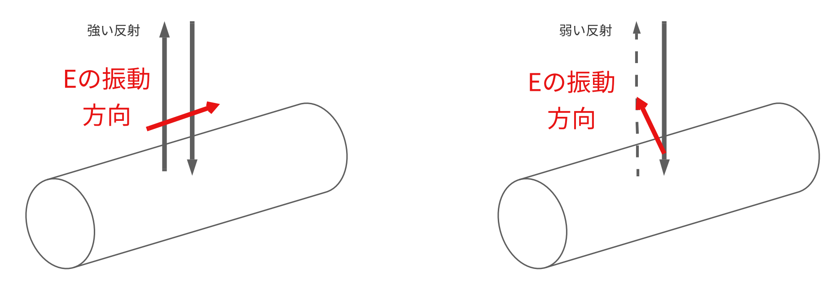
２.関連事項：偏波
・電界と磁界が直交しながら伝搬する波における電界の向き
・基本GPRは電磁波を照射し、返ってきた波の振幅、位相から目標物の情報を得る
のだが..
[線状物体と偏波の向き]
パイプなどの線状物体の方向と偏波方向が
：平行なときに強い散乱
：垂直なときに弱い散乱

Slide 11
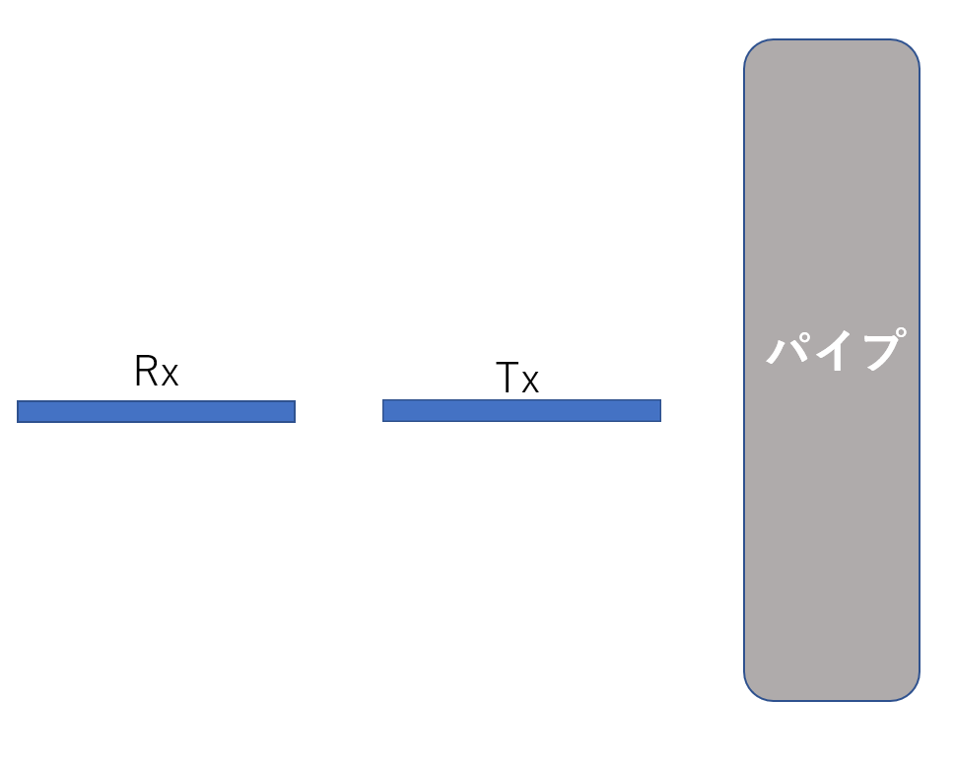
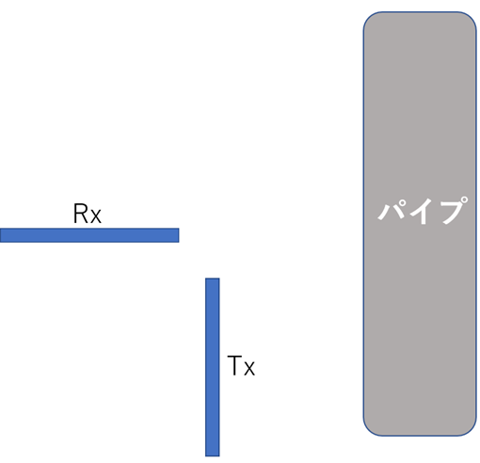
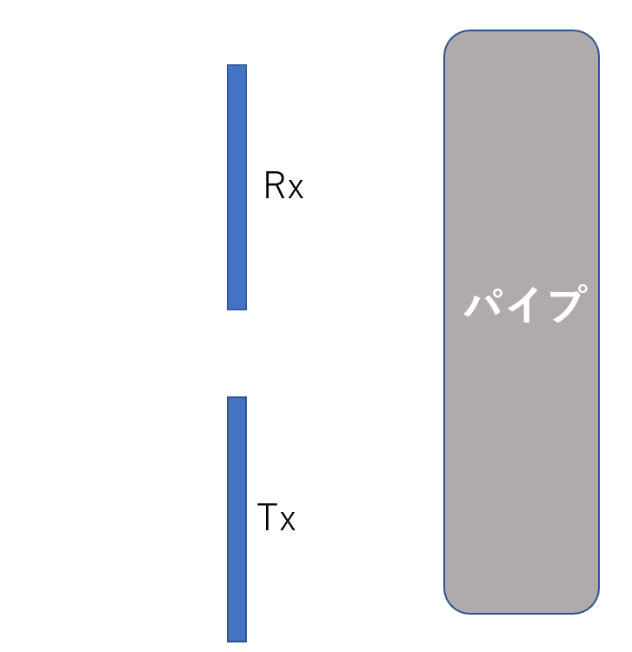
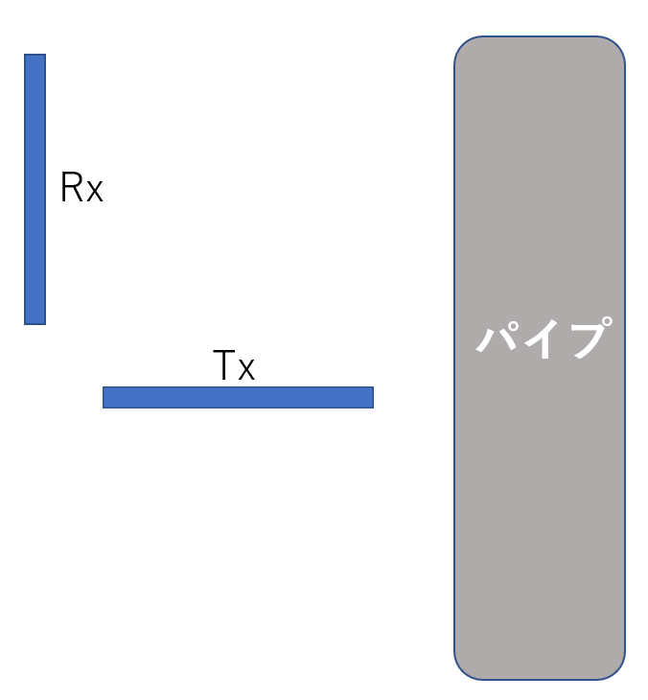
２.関連事項：散乱行列の取得
HH
HV
・アンテナの向きを変えて四通りにデータを測定
→散乱行列を得る
VH
VV

Slide 12
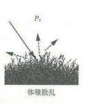
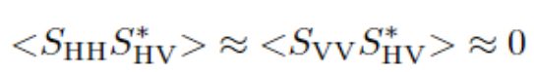
２.関連事項：Reflection Symmetry
合成開口レーダ(SAR:Synthetic Aperture Radar)の観測による実験事実として平地の草木や自然植生・森林の領域において
体積散乱と呼ばれるランダム散乱が起こる
：全方位散乱が起こるため、偏波を入射する向きに
ほとんど関係がない。
→地中への電磁波掃引にも共通箇所があるので、
GPRを用いたパイプの検出に生かせる。
[出典]:http://www.jsece.or.jp/event/conf/abstract/2013/pdf/Pb-41.pdf
Notes:
草木に電磁波を入射すると、
体積散乱と呼ばれるランダムに向いた
線状物体の集合から引き起こされる現象が発生するためである。
全方位に対して散乱が起こるため、
偏波を入射する向きにほとんど関係がない。
→地中への電磁波掃引にも共通箇所があるので、GPRを用いたパイプの検出に生かせるのではないかと考えている。

Slide 13
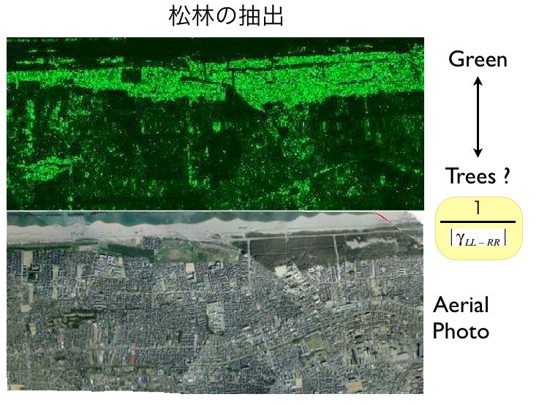
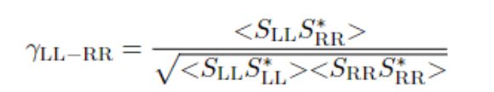
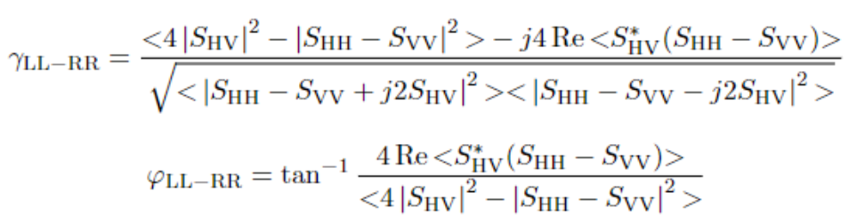
２.関連事項：偏波相関係数
散乱行列の相関係数
→ 円偏波相関係数円偏波基底(LR基底) は
入射の角度に対して不変
→パイプの向きに左右されにくいため適当
・水平偏波、垂直偏波の送受信結果に
よって円偏波の送受信を求める
[出典]:http://www.wave.ie.niigata-u.ac.jp/yamaguchi/research_remote_sensing/contents/%E5%81%8F%E6%B3%A2%E7%9B%B8%E9%96%A2%E4%BF%82%E6%95%B0/assets/fallback/index.html
Notes:
相関係数は偏波基底によって定まる
→パイプの検出に適した基底を選択することが可能。
→ 円偏波相関係数円偏波基底(LR基底) は
垂直偏波や水平偏波と異なり入射の角度に対して不変、
ゆえにパイプの向きに左右されにくいため適当であると考えられる。
・水平偏波、垂直偏波の送受信結果によって
円偏波の送受信を求めることを考える
http://www.wave.ie.niigata-u.ac.jp/yamaguchi/research_remote_sensing/contents/%E5%81%8F%E6%B3%A2%E7%9B%B8%E9%96%A2%E4%BF%82%E6%95%B0/assets/fallback/index.html

Slide 14

３.提案手法(偏波感受型の圧縮)
①パイプのモデル化を行い
圧縮センシングを考える
図：パイプのモデル
65cm
②四通りの計測を行い、散乱行列を求める
→Reflection Symmetryや偏波相関係数の情報を
用いることができる
③類似度を表すhに特徴量として、Reflection Symmetryや偏波相関係数を代入しパイプの検出することを提案手法とする。

Slide 15
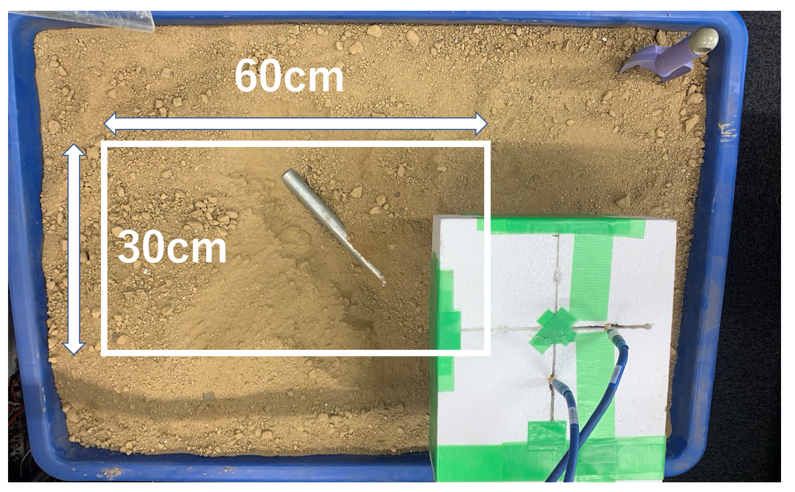
４.実験手法
・パイプの角度を45度に定め、地中4cmに埋める。これを5mm間隔で図の縦方向に60点、横方向に120点測定した。その際 1-11GHzの周波数帯で等間隔に201点取った
・この密に計測されたデータをランダムに間引くことによりまばらな計測を再現する
・まず測定した密データを用いデータを間引かず行う

Slide 16
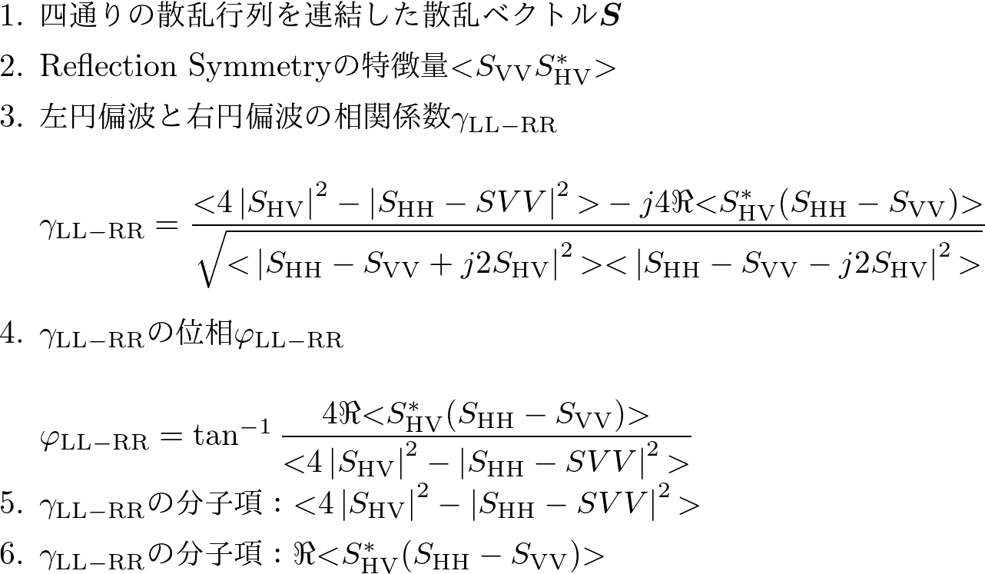
４.実験手法：６通りの特徴量の比較
一様性の指標であるhを(x,y)空間について求め、性能が良いものを探す
→採用した特徴量を用いて間引いたデータについて圧縮センシングを行う。
Notes:
測定した密データを用いデータを間引くことなく、一様性の指標であるhを(x,y)空間について求め、性能が良いものを探す、
→採用した特徴量を用いて間引いたデータについて圧縮センシングを行う。
ただし、今回は計算量の観点から事前にわかっているパイプの深さ付近のデータのみ抽出し、パイプの位置および向き推定を行う。

Slide 17
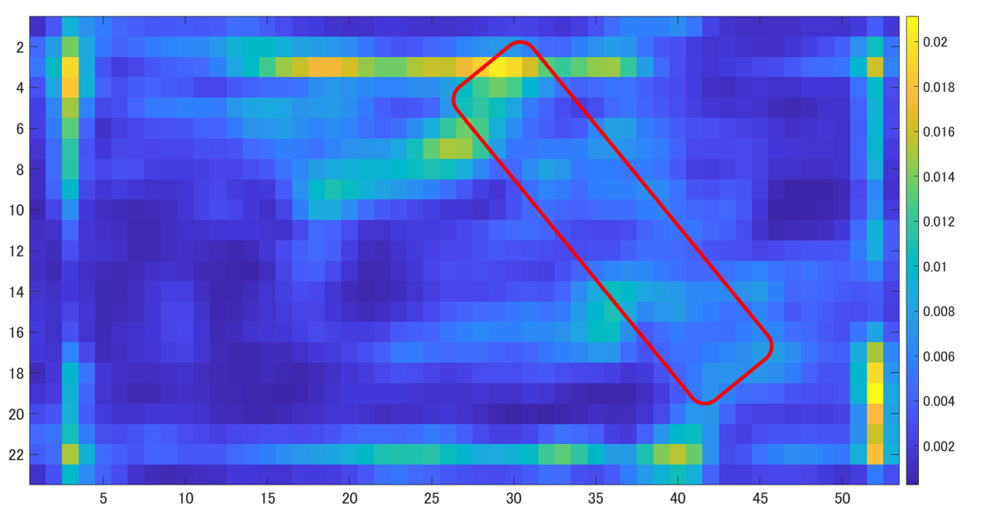
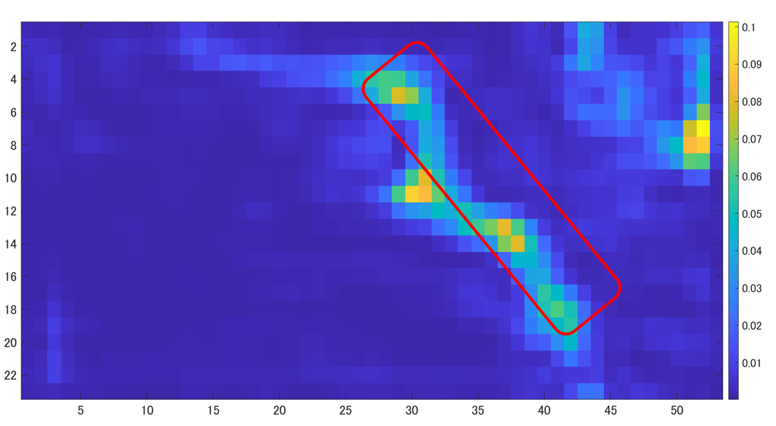
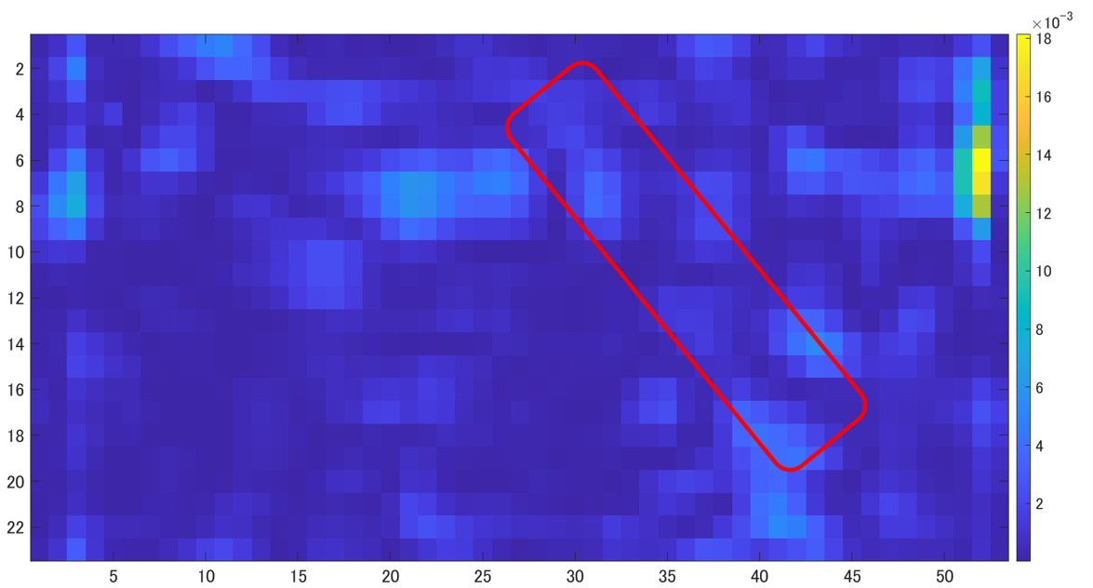
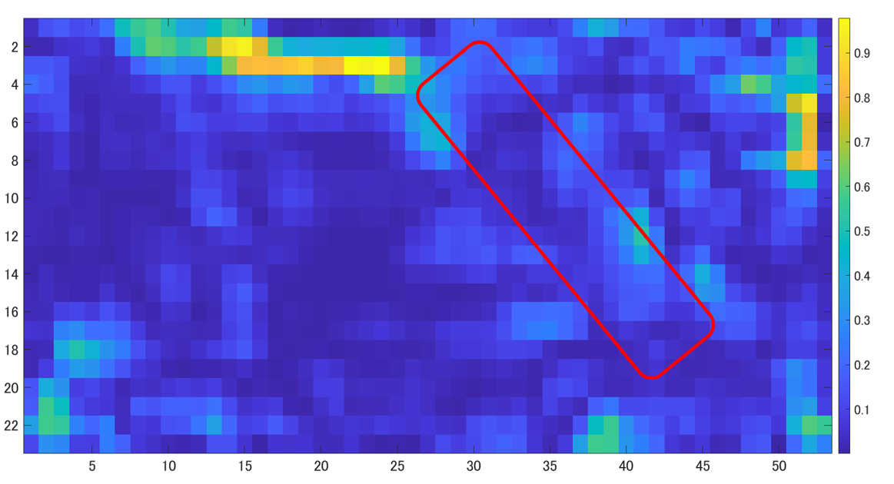
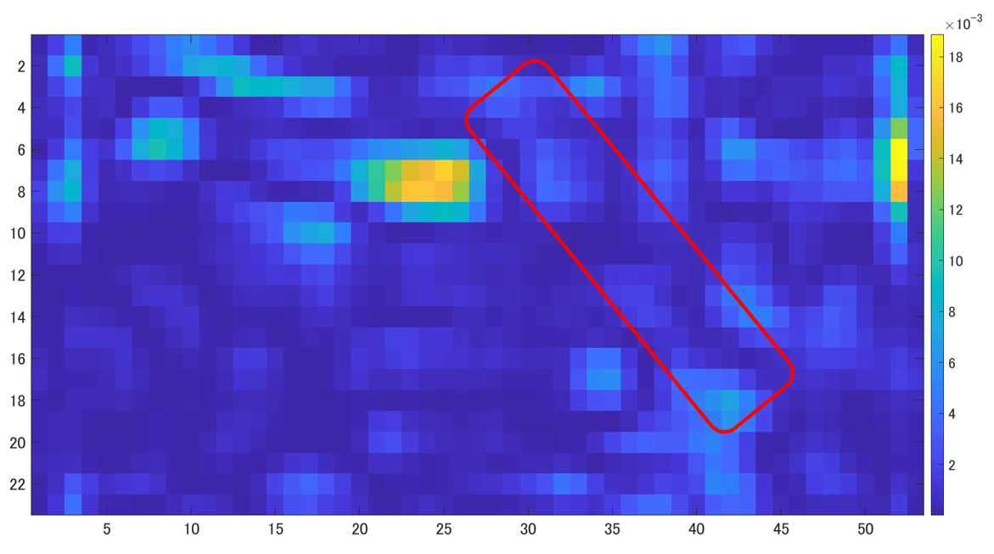
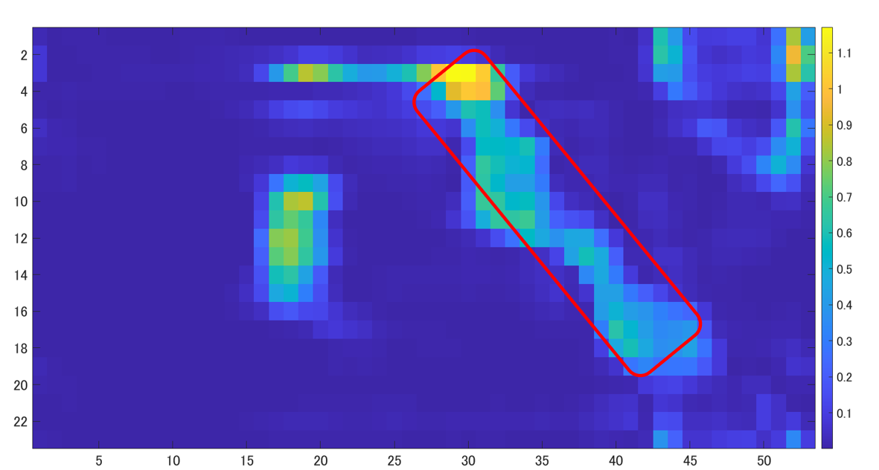
４.特徴量の選択

Slide 18
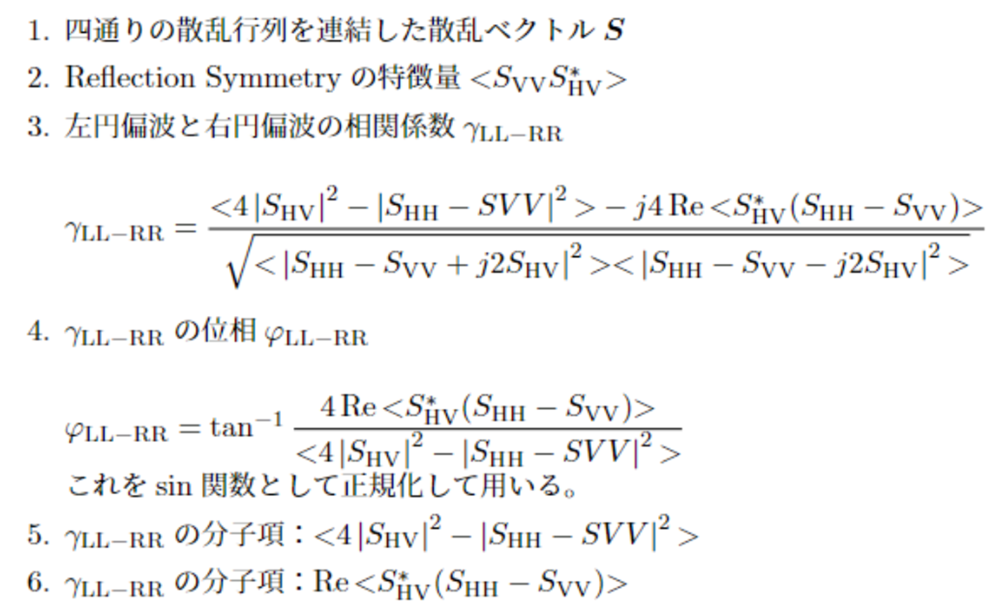
４.特徴量の選択
・パイプの位置を推定できている
・特に向きまで推定できていることが重要である
・スパースな反応
→この二つの手法と比較として通常の散乱をベクトルSを用いて、比較実験とする。
Notes:
→この二つの手法と比較として通常の散乱をベクトルSを用いて、
データを間引いた圧縮センシングを行い、
比較実験とする。

Slide 19
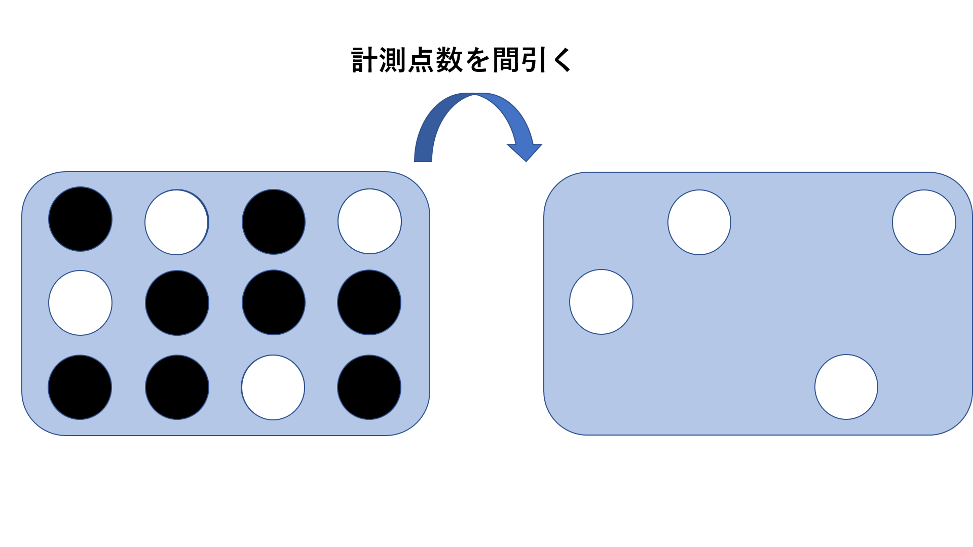
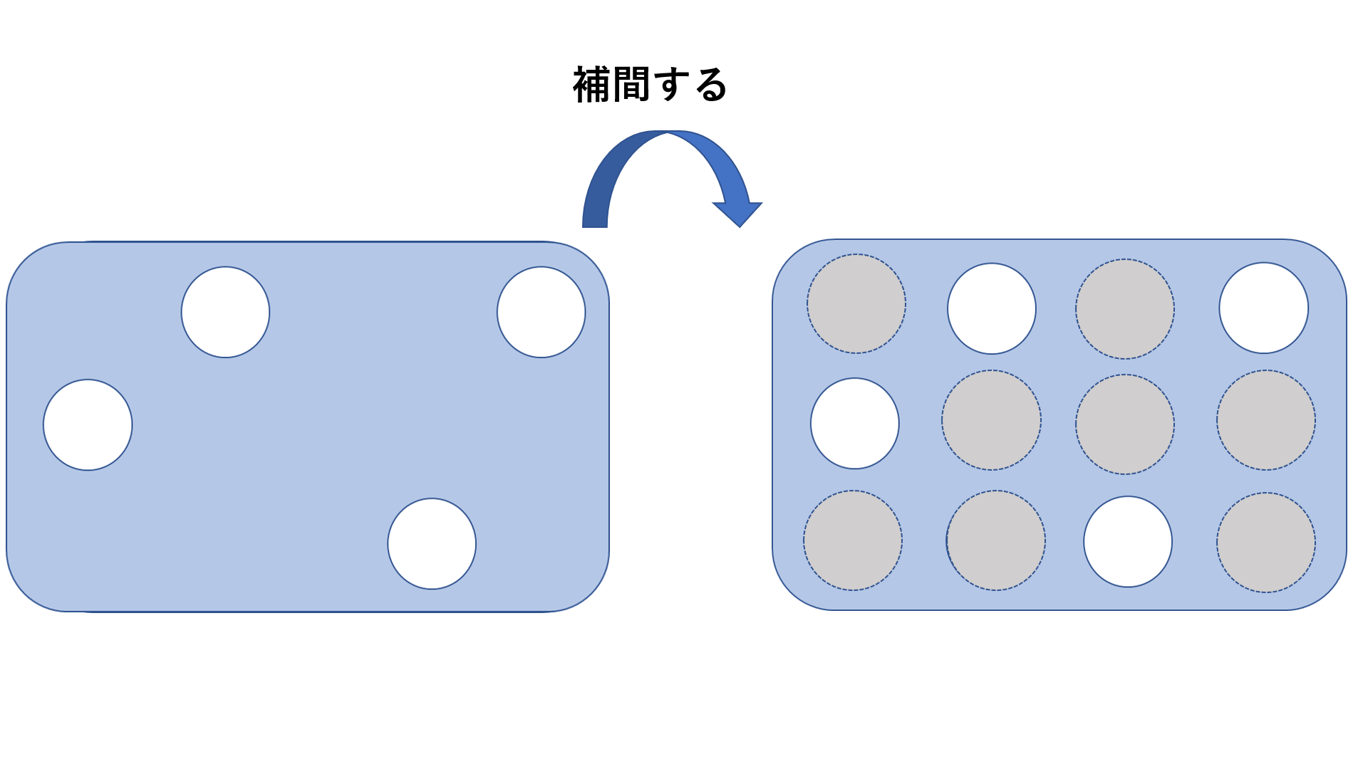
４.圧縮センシングの適用
・データを間引き、圧縮センシングを実際に用いる
→密データの1/5だけランダム抽出。
評価関数gを一様性hの計算によって求め、更新
→10回行う

Slide 20
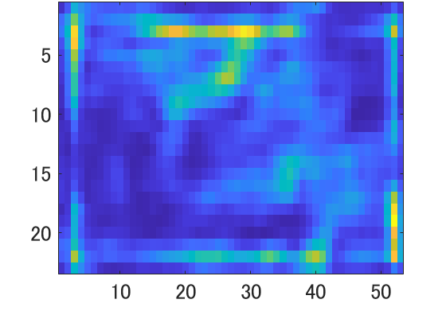
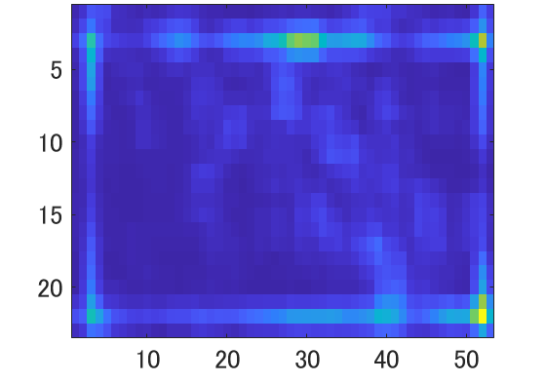
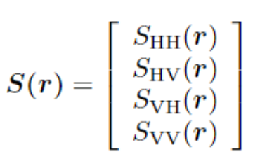
４.散乱行列を特徴量としたときの補間
密データ
間引いたデータ
全体的にhの値が場所が場所が四隅に点在している
・パイプが埋設されている場所付近でのhの値が弱まってしまった
・ランダムサンプリングによる影響もある。

Slide 21
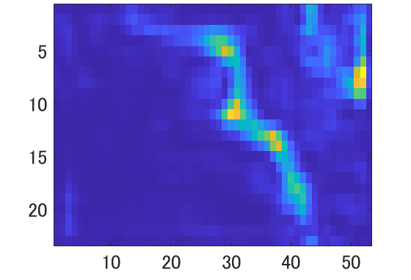
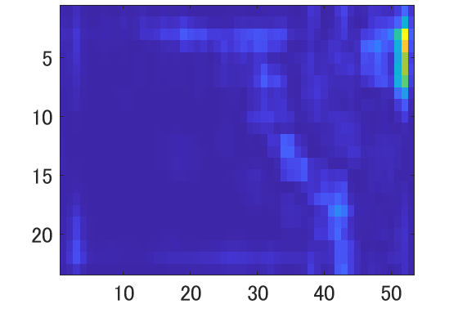
４.Reflection Symmetryを特徴量としたときの補間
密データ
間引いたデータ
同様にデータをランダムに間引いた結果である。同様にパイプ周辺での一様性hの値は小さくなってしまっているが薄っすらとは視認できる。

Slide 22
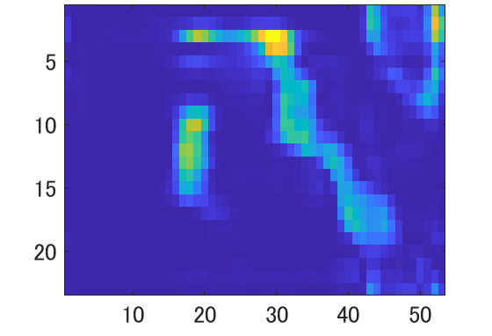
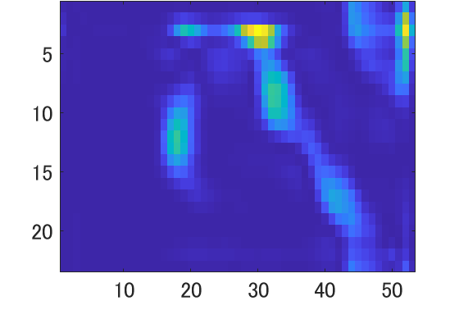
４.円偏波相関係数の位相項を特徴量としたときの補間
密データ
間引いたデータ
Reflection Symmetryに近づくにつれ0に収束しやすいという性質を持つ。実際に図からも分かるように一様性hの明瞭がはっきりしており、土壌があると思われる箇所には全く反応が見られない。

Slide 23
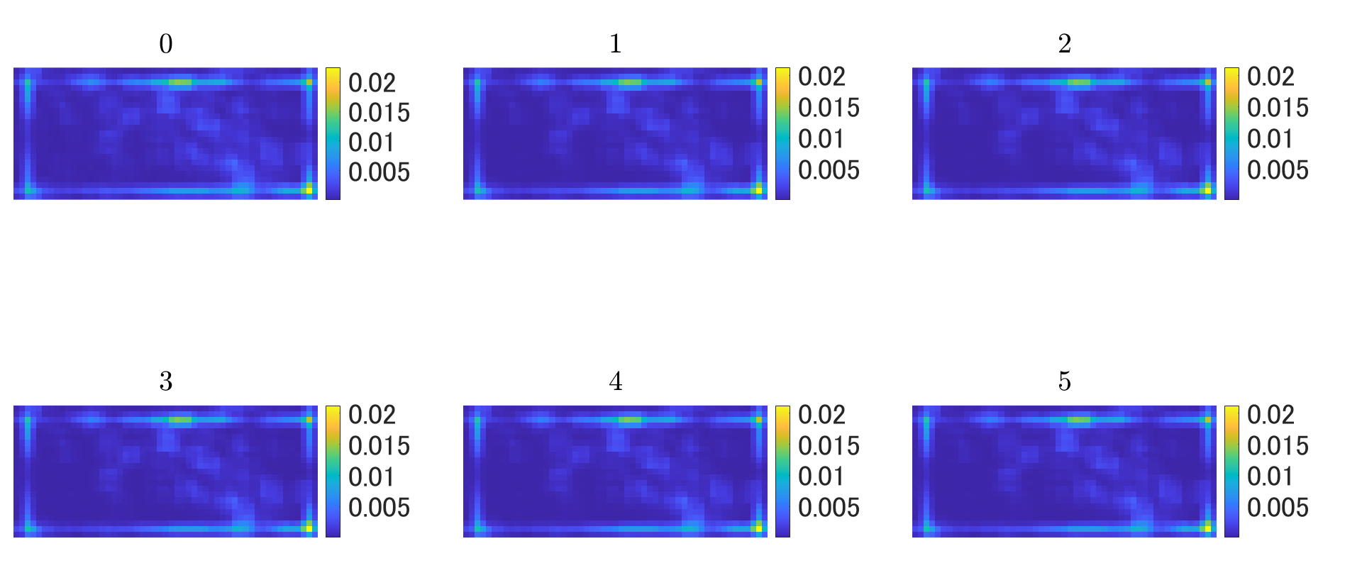
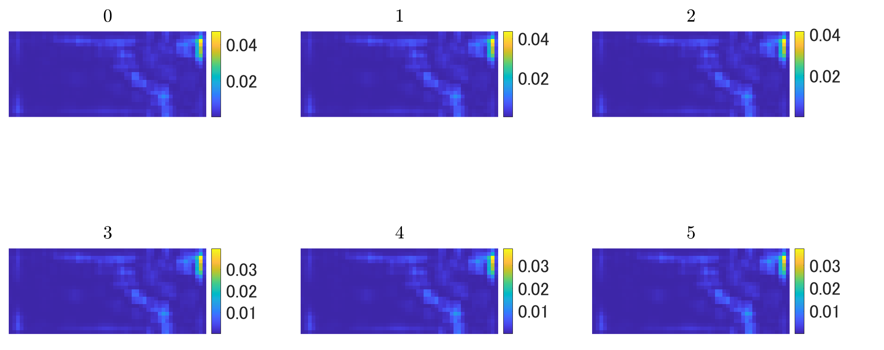
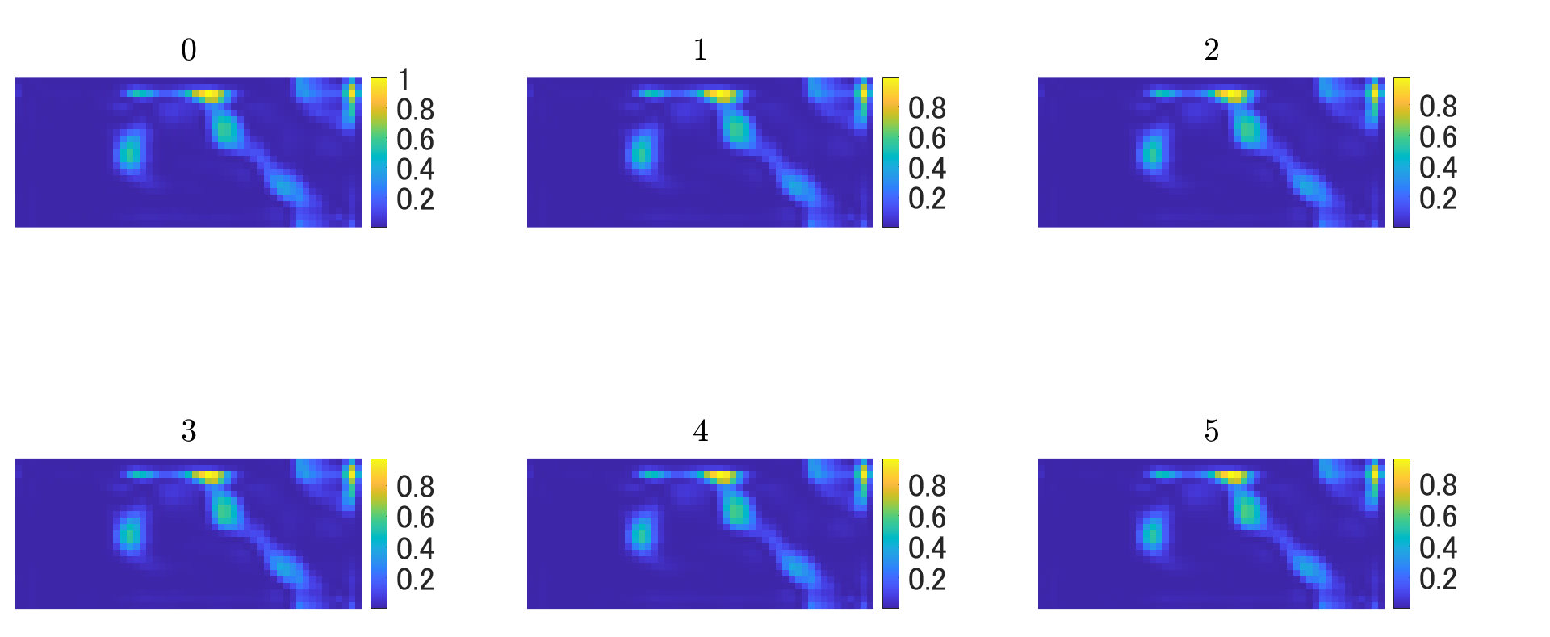
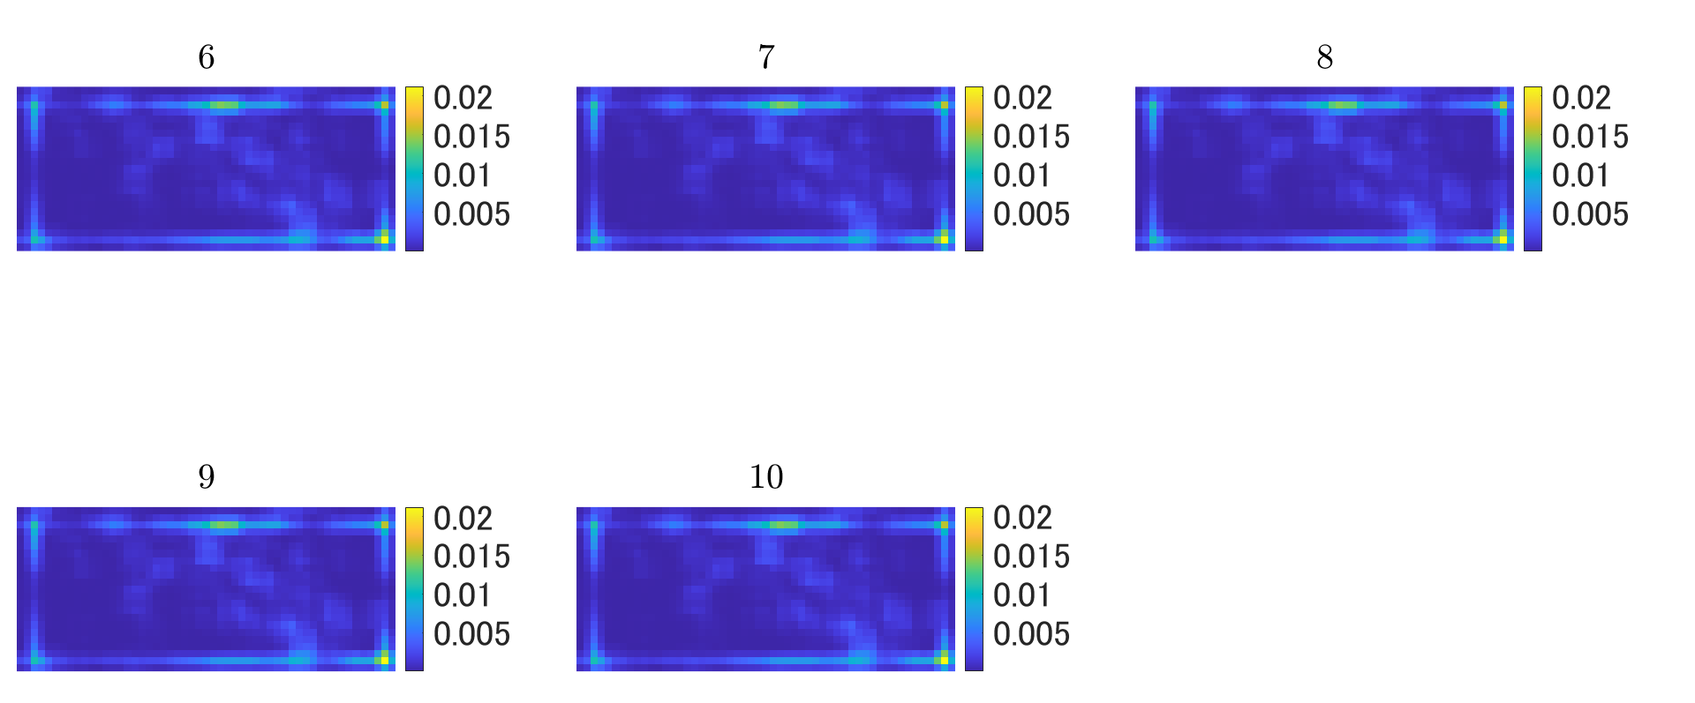
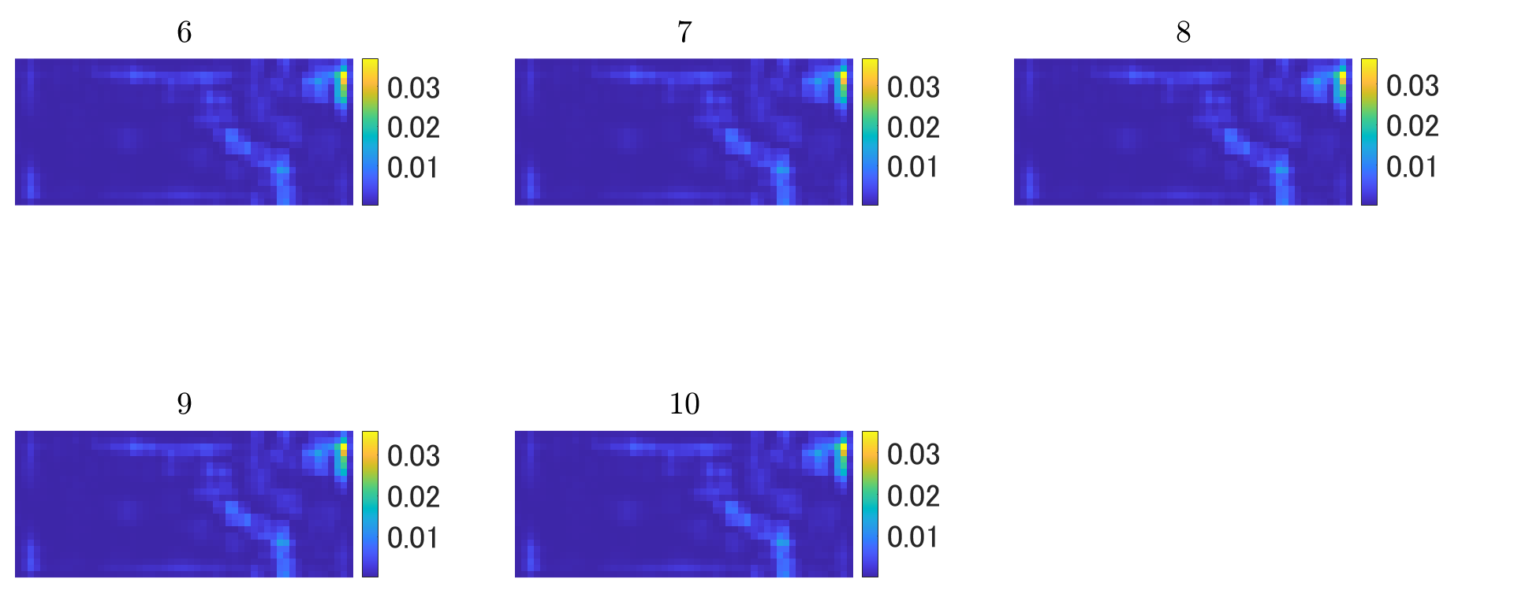
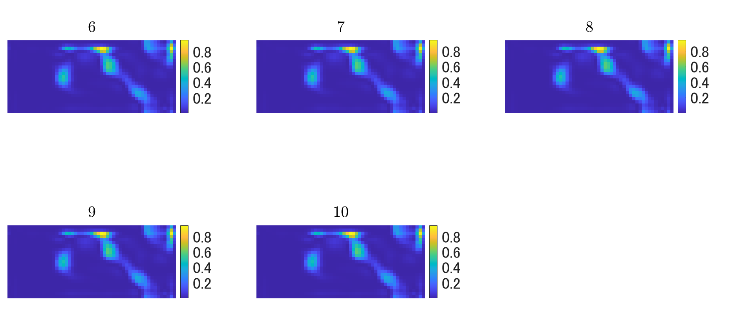
４.実験結果の比較
特徴量：散乱行列
特徴量：Reflection Symmetry
特徴量:
円偏波相関係数の虚数項

Slide 24
５.まとめと今後の展望
・埋設位置および向きがわからないパイプの位置推定および、向きを検出することができた。加えてデータを1/5に間引いても検出することができた。
・測定点数および計測時間の短縮につながったといえる。
・その一方でほかの埋設物や障害物に大きく左右されることも感じた。
今後はより一般性を持ったシステムの構築を考え実装することでパイプの多様な状態をより少ない情報から推定できるようにしていきたい。
Notes:
・埋設位置および向きがわからないパイプの位置推定および、向きを検出することができた。加えてデータを1/5に間引いても検出することができた。
・測定点数および計測時間の短縮につながったといえる。
・その一方でほかの埋設物や障害物に大きく左右されることも感じた。
今後はより一般性を持ったシステムの構築を考え実装することでパイプの多様な状態をより少ない情報から推定できるようにしていきたい。また、障害物の影響を大きく受けてしまうことなく分離する仕組みを構築していきたい。

Slide 25
Appendix

Slide 26
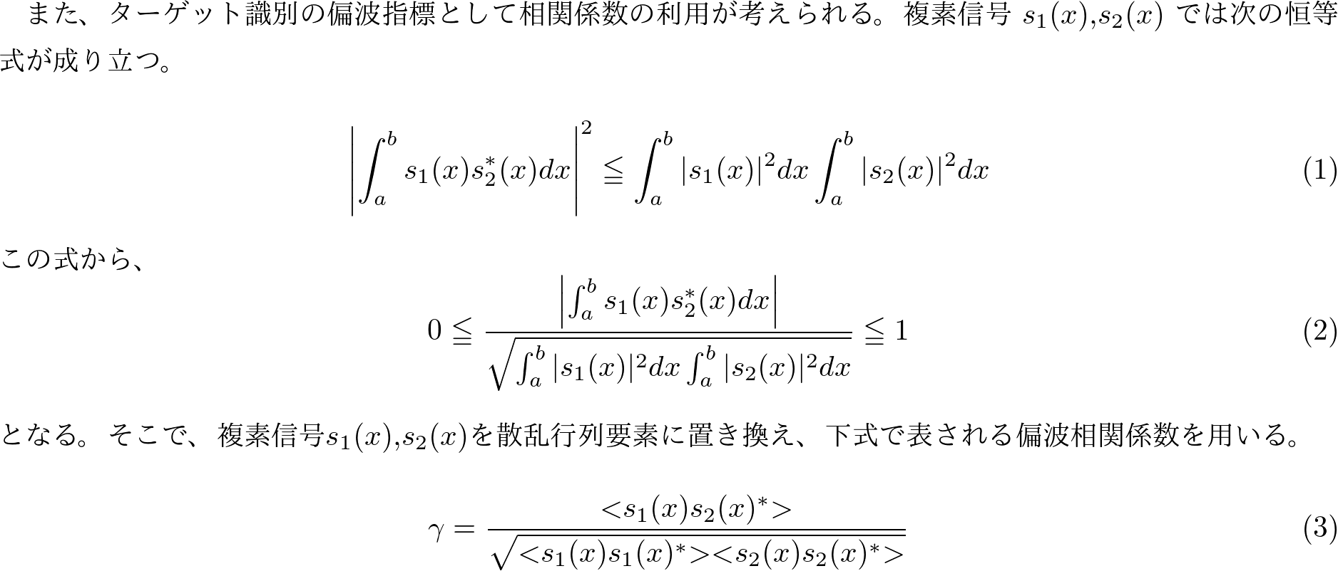
A-1.偏波相関係数
Notes:
線状物体の偏波依存性から
これもパイプの検出にいかせる

Slide 27
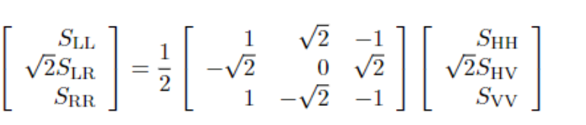
A-1.適した偏波相関係数の導出
相関係数は偏波基底によって定まる
→パイプの検出に適した基底を選択することが可能。
→ 円偏波相関係数円偏波基底(LR基底) は垂直偏波や水平偏波と異なり入射の角度に対して不変、ゆえにパイプの向きに左右されにくいため適当であると考えられる。
・水平偏波、垂直偏波の送受信結果によって円偏波の送受信を求めることを考える
Notes:
相関係数は偏波基底によって定まる
→パイプの検出に適した基底を選択することが可能。
→ 円偏波相関係数円偏波基底(LR基底) は
垂直偏波や水平偏波と異なり入射の角度に対して不変、
ゆえにパイプの向きに左右されにくいため適当であると考えられる。
・水平偏波、垂直偏波の送受信結果によって
円偏波の送受信を求めることを考える

Slide 28

モデル内一様性による圧縮
A-2.モデル内一様性
R.Imaiらによる埋設物のモデル化
その内部が一様性を持つようなモデルを仮定する。
：同じ材質、表面状態のものは散乱特性が等しい、一様である ・内部では一様、外部では一様でないところを探す
→埋設物が存在している
[1] Ryuta Imai, Yicheng Song, Ryo Natsuaki, and Akira Hirose, Model-Based Homogeneity to Extend Compressed Sensing for Ground Penetrating Radar, IEEE TRANSACTIONS ON GEOSCIENCE AND REMOTE SENSING, VOL. 60, 2022

Slide 29


A-3.モデル化を用いたパイプの圧縮センシング
・パイプのモデル化を行い
圧縮センシングを行う
・新規性として偏波の情報も考慮し、偏波の向きとパイプの向きによってどのように散乱の様子が異なるか考える

Slide 30


A-4.偏波感受型の圧縮の有用性
・垂直偏波と水平偏波を当てることでパイプの向きが推定できる
1点を計測してパイプの向きがわかる
→計測しなくてもいい点が考えられる

Slide 31
A-5.散乱行列を特徴量としたときの補間結果
・全体的にhの値が四隅に点在している
・パイプが埋設されている場所付近でのhの値が弱まってしまった。
・更新でパイプ付近の反応が強くなるような変化はなかった。

Slide 32
A-6.Reflection Symmetryを特徴量としたときの補間結果
・全体的な分布はあまり変わってないように思われるが、
0回目と10回目を比べると全体的に一様性hの値は小さくなっている
・四隅に反応が見られる

Slide 33
A-7.円偏波相関係数の虚数項を特徴量としたときの補間結果
・パイプの位置に一様性hが高くなっている
・パイプの線状方向に反応が出ている。→そのためパイプの概形を視認できるようになった
・四隅に分布が見られることも特になかった
・パイプの左下付近に反応

Slide 34

A-8.散乱行列を特徴量としたときの補間結果と評価関数
・計測領域四隅に反応
→これは測定に用いられているプールの端に反応しているのではないかと推測される。
→パイプよりプールの縁のほうが一方向に散乱しやすくそれゆえにパイプより大きな振幅となって反射していることが原因だと思われる。

Slide 35

A-9.Reflection Symmetryを特徴量としたときの補間結果と評価関数
評価関数自体の値を小さくすることはできているが
→スパースになるような更新はできていないのではないか思われると思われる。
・四隅の反応が見られる。これはReflection Symmetryの式が反応が散乱が偏波の向きによらない箇所で値が小さくなっていくという性質を持つため、プールの縁という方向を持ち、散乱に規則性を持つものに対して反応してしまったのだろうことが考察される。

Slide 36

A-10.相関係数の虚数項を特徴量としたときの補間結果と評価関数
・四隅に一様性hの分布が見られることも特になかった。
→この特徴量が円偏波相関係数の項によるものであるからと考えられる。円偏波は入射の際に回転を伴うため、照射される物体の向きによらない。そのためプールの縁のような一様な物体への入射では散乱が一様になると思われる。逆に今回パイプの左側に反応が見られた。これは大きめの石だと考えられるが、こういったNon Reflection Symmetryな物体には弱いと考えられる
Notes:
・四隅に一様性hの分布が見られることも特になかった。
→この特徴量が円偏波相関係数の項によるものであるからと考えられる。円偏波は入射の際に回転を伴うため、照射される物体の向きによらない。
そのためプールの縁のような一様な物体への入射では散乱が一様になると思われる。逆に今回パイプの左側に反応が見られた。
これは大きめの石だと考えられるが、こういったNon Reflection Symmetryな物体には弱いと考えられる・

